Slide 1
ENERGIA SOLAR

Slide 2
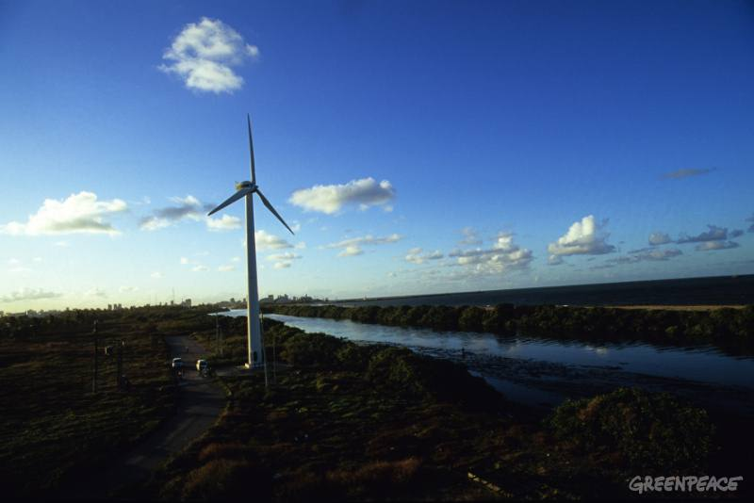
Renováveis
O sol, o vento, a água e a biomassa são as fontes mais promissoras de energia hoje. O mundo não precisa investir em mais usinas a carvão e deve investir em alternativas para os carros, aviões e navios que bebem petróleo a torto e a direito.

Slide 3
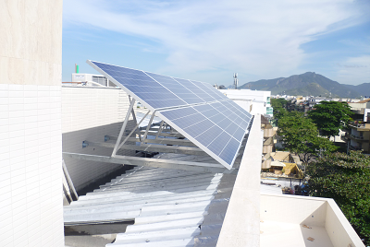
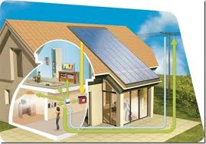
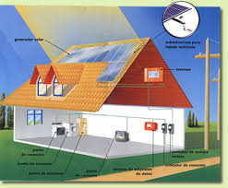
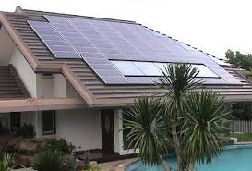
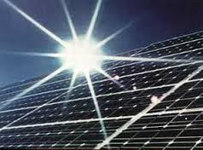
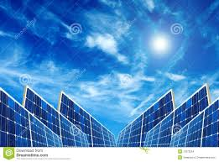
Imagens

Slide 4
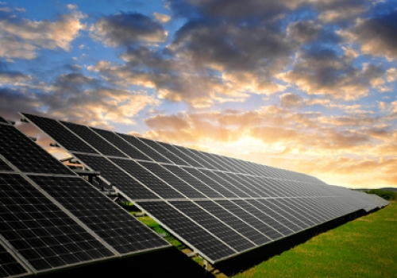
Energia solar
Os constantes problemas ambientais causados pela utilização de energias não renováveis, aliados ao esgotamento dessas fontes, têm despertado o interesse pela utilização de fontes alternativas de energia.
A energia solar é uma boa opção na busca por alternativas menos agressivas ao meio ambiente, pois consiste numa fonte energética renovável e limpa (não emite poluente).

Slide 5
O que é energia solar?
Energia solar é aquela proveniente do Sol (energia térmica e luminosa). Esta energia é captada por painéis solares, formados por células fotovoltaicas, e transformada em energia elétrica ou mecânica. A energia solar também é utilizada, principalmente em residências, para o aquecimento da água.

Slide 6
O que é energia solar?
O total dessa energia incidente na terra em 1 ano é 10.000 vezes o consumo da humanidade em mesmo período.

Slide 7
O que é Energia solar ?
Energia solar é um termo que se refere à energia proveniente da luz e do calor do Sol. É utilizada por meio de diferentes tecnologias em constante evolução, como o aquecimento solar, a energia solar fotovoltaica, a energia heliotérmica, a arquitetura solar e a fotossíntese artificial.

Slide 8
Radiação solar
Depende das condições atmosféricas
  Nebulosidade
  Umidade relativa do ar
Latitude local e da posição no tempo
  Inclinação do eixo imaginário do qual a terra gira diariamente
    Movimento de rotação
  Trajetória elíptica que a terra descreve ao redor do sol
    Translação ou revolução
As variações são mais intensas nas regiões polares

Slide 9
Tecnologias solares
Tecnologias solares são amplamente caracterizadas como ativas ou passivas, dependendo da forma como captura, converte e distribui a energia solar.
Entre as técnicas solares ativas estão o uso de painéis fotovoltaicos e coletores solares térmicos para aproveitar a energia.
Entre as técnicas solares passivas estão a orientação de um edifício para o Sol, a seleção de materiais com massa térmica favorável ou propriedades translúcidas e projetar espaços que façam o ar circular naturalmente.

Slide 10
INFORMAÇÃOES GERAIS
A energia solar pode ser utilizada diretamente como fonte de energia térmica, para aquecimento de fluidos e ambientes e para geração de potência mecânica ou elétrica. Pode ainda ser convertida diretamente em energia elétrica, por meio de efeitos sobre determinados materiais, entre os quais se destacam o termoelétrico e o fotovoltaico.
O aproveitamento da iluminação natural e do calor para aquecimento de ambientes, denominado aquecimento solar passivo, decorre da penetração ou absorção da radiação solar nas edificações, reduzindo-se, com isso, as necessidades de iluminação e aquecimento. Assim, um melhor aproveitamento da radiação solar pode ser feito com o auxílio de técnicas mais sofisticadas de arquitetura e construção.

Slide 11
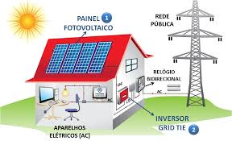
ENERGIA SOLAR 2

Slide 12
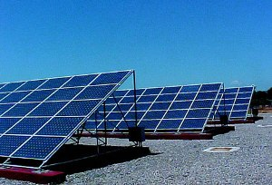
PLACA SOLAR
Tipo Um - utiliza a luz do Sol apenas para aquecimento, geralmente de água. "Essa placa consiste em uma superfície escura, que absorve a energia do Sol e a transforma em calor", diz o engenheiro José Kleber da Cunha Lima, da Escola Politécnica da USP.
Tipo dois - converte a energia do Sol diretamente em eletricidade. Ela é composta de células solares, feitas de materiais semicondutores como o silício. São as chamadas células fotovoltaicas.
Quando as partículas da luz solar (fótons) colidem com os átomos desses materiais, provocam o deslocamento dos elétrons, gerando uma corrente elétrica, usada para carregar uma bateria.

Slide 13
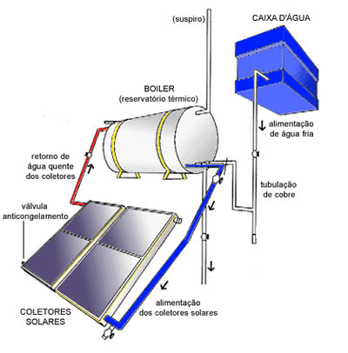
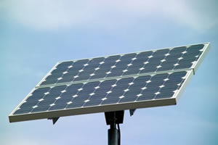
Soluções em Energia solar
Aquecimento da água por energia solar
Energia Solar : Energia limpa

Slide 14
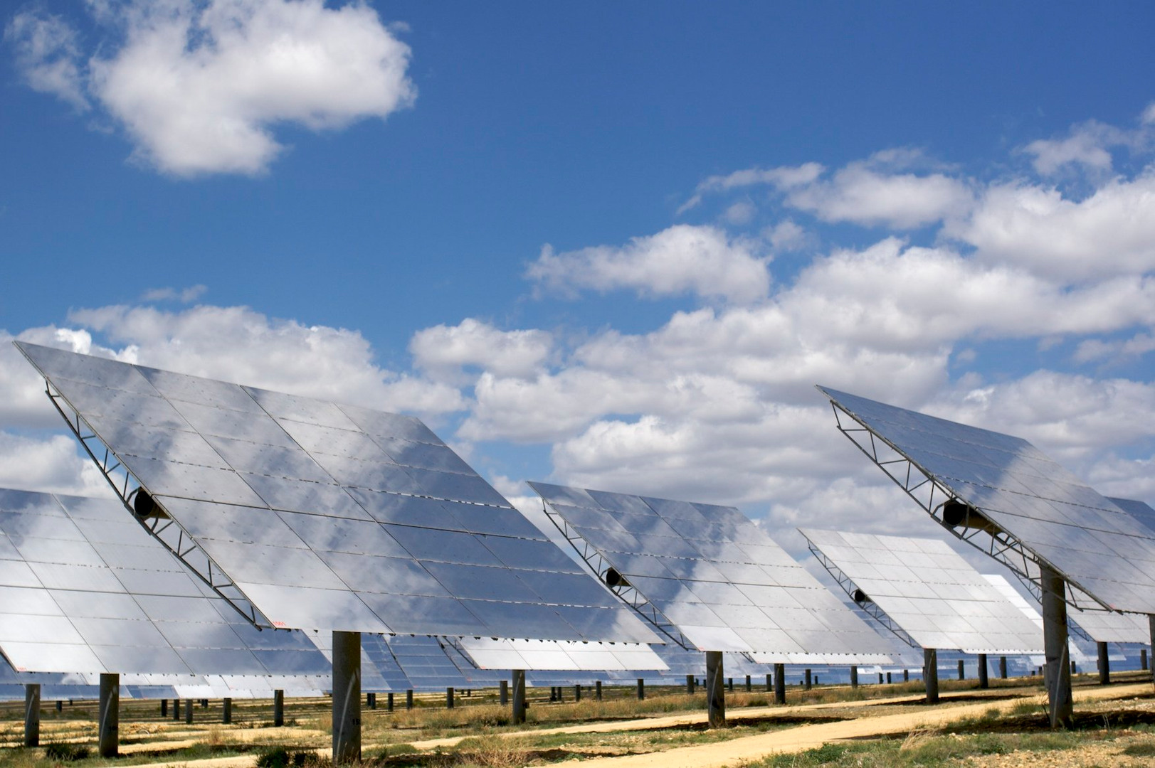

Slide 15
Pontos positivos e negativos?
A energia solar não polui durante o seu uso; o seu investimento em casas domésticas é possível e as instalações dos painéis solares que captam essa energia é bem fácil em lugares de difícil acesso. Porém os preços são muito elevados em relação aos outros meios de energia; a sua produção depende da situação atmosférica e as formas de armazenamento são pouco eficientes, quando comparadas com as outras.

Slide 16
VANTAGENS E DESVANTAGENS
Vantagens;
Ela é renovável, ou seja, nunca acaba.
É uma energia limpa, ou seja, não gera poluentes para o meio ambiente.
Baixo custo de manutenção dos equipamentos usados.
O equipamento pode ser instalado em residências, baixando o custo da conta de energia elétrica.
Desvantagens;
Em dias de chuva ou com baixa incidência de sol (dias nublados) diminui a geração de energia. No período da noite não ocorre a produção de energia.
O custo para compra e instalação dos equipamentos ainda é alto no Brasil.

Slide 17
Princípio de funcionamento?
A geração de energia a partir da luz solar está diretamente ligada ao que se chama de "efeito fotovoltaico", observado pela primeira vez em 1893 pelo físico francês Alexandre-Edmond Becquerel. "Esse efeito consiste essencialmente na conversão de energia luminosa incidente sobre materiais semicondutores, convenientemente tratados, em eletricidade", esclarece o professor.
É com base nele que se produzem os painéis solares, formados por células fotovoltaicas, que são dispositivos semicondutores com essa propriedade de captar a luz do Sol e transformá-la em energia, gerando uma corrente elétrica capaz de circular em um circuito externo.

Slide 18
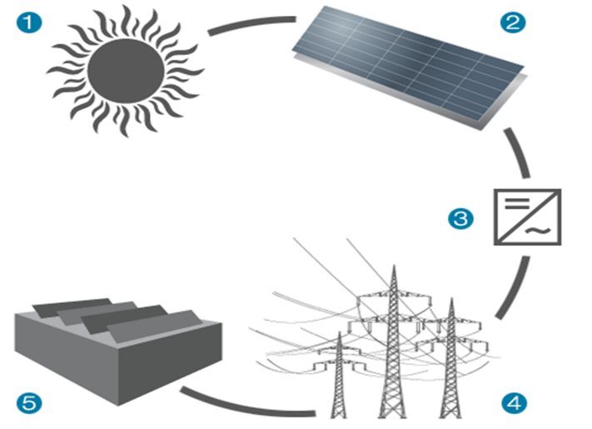
COMO FUNCIONA?
O sol brilha
Painéis solares convertem a luz do sol em correntes contínuas de eletricidade (CC).
O conversor converte energia CC em corrente alternada (CA) para o uso comercial ou residencial
O sistema solar possui um ponto de conexão com a rede onde um medidor mede a energia produzida pelas células solares e a carga elétrica é acumulada.

Slide 19
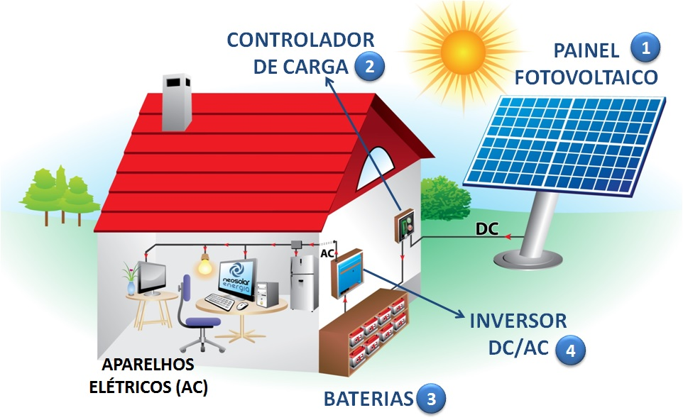

Slide 20
Principais usos na atualidade
Hoje em dia, nas residências comuns, a energia solar é utilizada principalmente para o aquecimento da água. Além de não poluir o meio ambiente, a fonte pode poupar um bom dinheiro na conta de eletricidade, representando uma economia de até 80%.

Slide 21
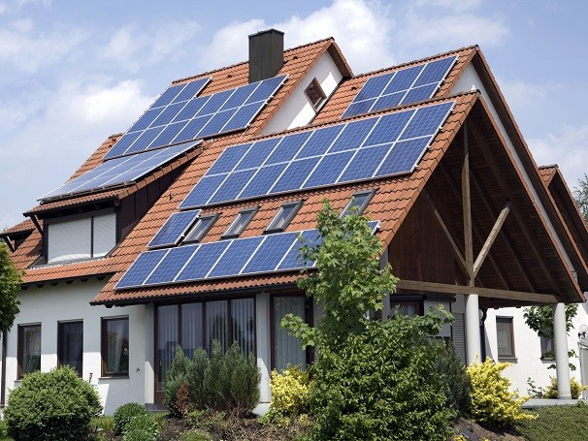
Casa com painéis solares
Casa com painéis solares

Slide 22
Uso no mundo
Atualmente, apenas 1% da energia gerada no mundo provém deste tipo de fonte.
Atualmente, a capacidade eólica mundial é de 238,4 GW (Gigawatts).

Slide 23
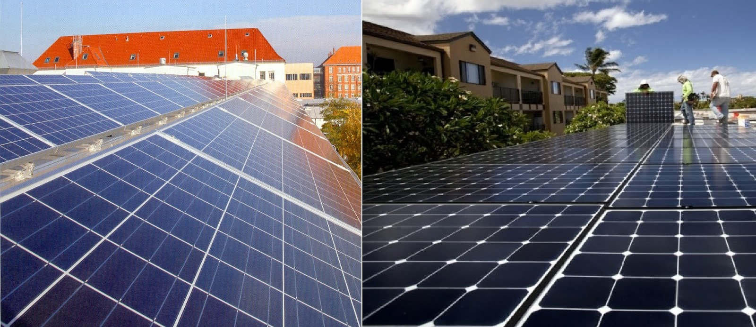

Slide 24
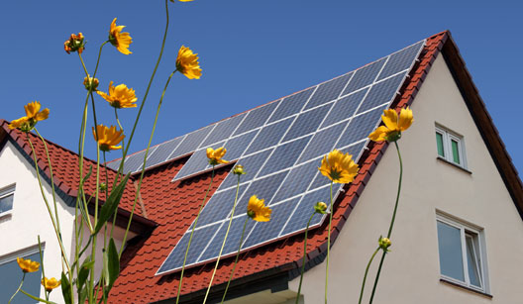

Slide 25
Lugares que mais utilizam a Energia Solar
Normalmente, a energia solar é utilizada em locais mais isolados, secos e ensolarados. Em Israel, aproximadamente 70% das residências possuem coletores solares, outros países com destaque na utilização da energia solar são os Estados Unidos, Alemanha, Japão e Indonésia. No Brasil, a utilização de energia solar está aumentando de forma significativa, principalmente o coletor solar destinado para aquecimento de água.

Slide 26
Maiores Produtores
Os países que mais produzem energia solar são: Japão, Estados Unidos e Alemanha.

